Slide 1

編寫自己的人生劇本
北區學生生涯實察營
2013.10.25
主講人: 趙峻逸 老師
E-mail : 0.1@hotmail.com.tw
主辦單位：教育部國民及學前教育署
承辦單位：國立羅東高級商業職業學校

Slide 2
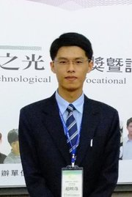
趙峻逸 (Jimmy)
座右銘：創新的機會，始源於思考
現職：
YJCi 逸錦傳國際 執行長 (CEO & President)
IT認證專業講師、企業內訓、業界講師
朝陽科技大學 -企業管理所 研究生
微軟原廠國際認證講師 MCT (Microsoft Certified Trainer)
Prosoft 原廠CIW認證講師(CIW-Certified Instructor)
Adobe原廠國際認證原廠教師 ACAE (Adobe Certified Associate Educator)
Microsoft Office原廠國際講師 MI (Microsoft Instructor)
Certiport原廠IC3計算機概論國際講師 AE (IC³ Authorized Educator)
台灣CIW認證講師-企業級講師群 (Taiwan) CIW Enterprise-Class Instructor
教育部第六屆技職之光-技職傑出獎
中區技職校院區域教學資源中心暨聯盟學校學生技職傑出-證照傑出獎
朝陽科技大學-資訊教育研習社-創辦人
MOS、IC3合格監評人員

Slide 3

夢想?目標?

Slide 4

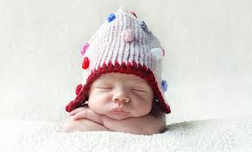

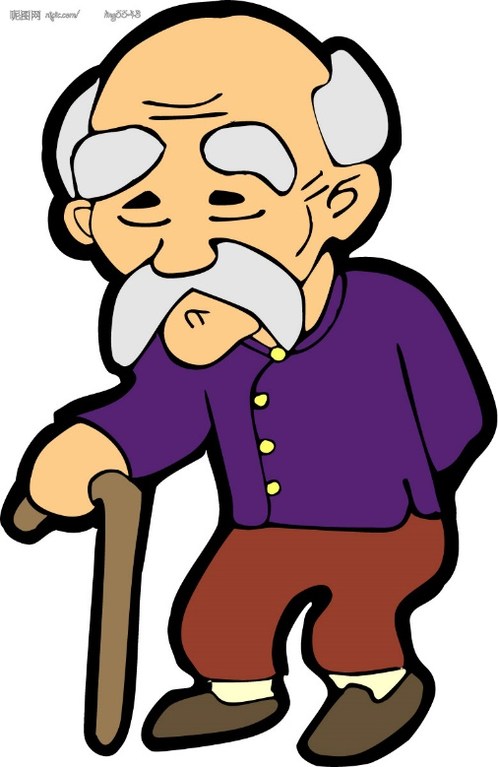
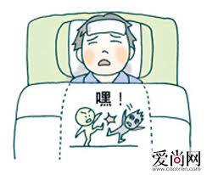
生、老、病、死
正面
負面
苦

Slide 5

只要你願意，你可以為自己的劇本擬草稿。
勇於嘗試
Try and error

Slide 6

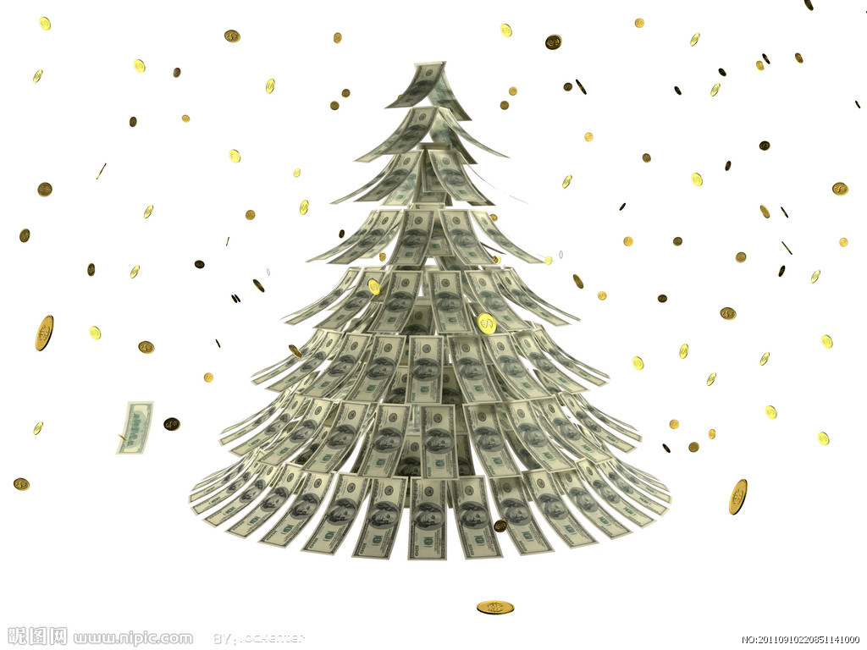


積沙成塔VS積傻成塌
習慣成自然
執行力

Slide 7






萬事起頭難
成長、學習、經驗
難
易
一步一腳印
瓶頸
阻礙
反對
欲速則不達
負面想法
根 基
化繁為簡

Slide 8

精彩列車
教育部技職之光
休學
技優入學
同等學力
高一
高二
高三
大一
大二
大三
大四
大五
研究所
讀書
開發中
證照考試校外比賽
創立資訊教育研習社
架站
數位
教材
個人網站
CC173
YES173
實習
？
資訊與證照相關教學
?
寫作
朝陽
CC123義工
專案經理
周遊列國
成立考場
大五生涯

Slide 9
用考照建立信心、培養興趣
1. MOS：培養信心
2. TQC：建立信心
3. 丙級：培養耐心
4. 乙級：建立態度
5. SCJP、LPI：培養專業
6. CCNA、MCSE：建立專業

Slide 10


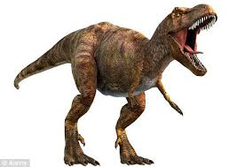
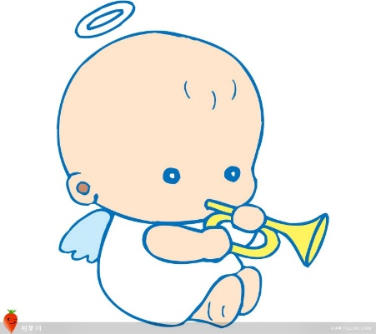
活動PART1
剪刀、石頭、布
蛋 雞 恐龍 天使
同學分享感言

Slide 11
失敗者的藉口
學歷
家庭背景
智商
不景氣
不會駛船，嫌溪彎…

Slide 12
TQC考試失敗經驗
考試名稱 | 考生 | 考場名稱 | 學科 | 術科成績 | 總分 | 合格
電子資料庫(Access 2003專業級) | 趙峻逸 | 巨匠中壢分校 | 7 | 34 | 41 | 不合格
電子資料庫(Access 2003專業級) | 趙峻逸 | 南亞技院校本部 | 18.5 | 71 | 90 | 專業級
Linux系統管理(Linux專業級) | 趙峻逸 | 南亞技院資管 | 94 | 0 | 94 | 專業級
Linux網路管理(Linux專業級) | 趙峻逸 | 南開科大 | 68 | 0 | 68 | 不合格
考試名稱 | 考生姓名 | 考場名稱 | 學科成績 | 術科成績 | 總分 | 合格

Slide 13


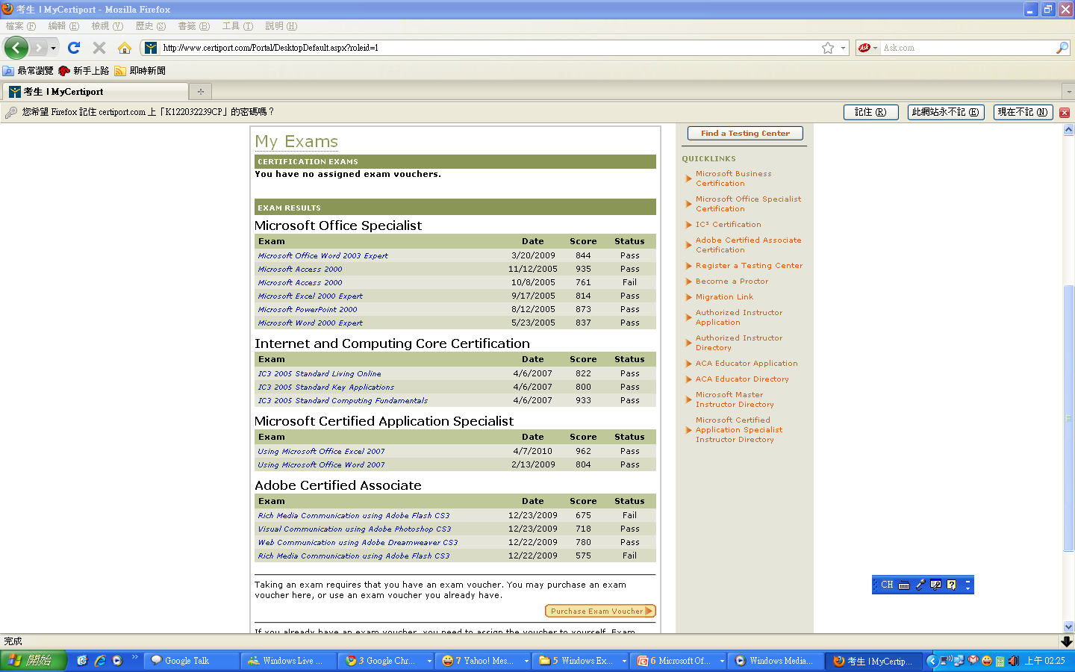
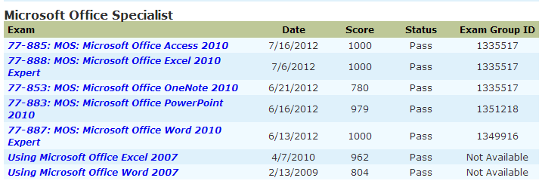
MOS ACA 考試失敗經驗

Slide 14
上課的狀態
曠課
遲到
睡覺
聊天
原來我們一樣都是「人」

Slide 15
你的校園生活快樂嗎?
被當了幾科？
十幾科
你玩得爽嗎？
玩得好累
畢業後想幹什麼？
根本沒想過
要求薪水多少？
根本沒想過
敢娶老婆、成家嗎？
根本沒想過
為什麼唸大學？
我也不知道
後悔自己不認真讀書嗎？
這是人生的過程之一

Slide 16

這有沒有用？
文憑沒有用！
說出校名，沒人聽過
證照沒有用！
有些老闆根本不看證照
努力沒有用！
K了三天書都沒考出來
心 態

Slide 17

年輕的特質
年輕的特質
公司不好…
老闆不好…
主管不好…
同事不好…
薪水不好…
全天下我最好 ?

Slide 18
人生觀 & 工作態度
被動
主動
消極
積極
守舊
創新
死守規則
建立規則

Slide 19

創造自我價值
個人網站
Elite
代理商
gotop
業務
YJCi&
學校
朝陽科技大學、國立勤益科技大學、國立台中技術學院、國立雲林科技大學、東海大學、國立土庫商工、宜寧中學、修平科技大學、嘉藥科技大學、建國科技大學、亞洲大學、吳鳳科技大學、國立嘉義大學、建國科技大學、晨宇資訊與大同公司…等
幼稚園
高中職、大學生、研究生
教師
公務員
監考
授課
演講
寫作

Slide 20
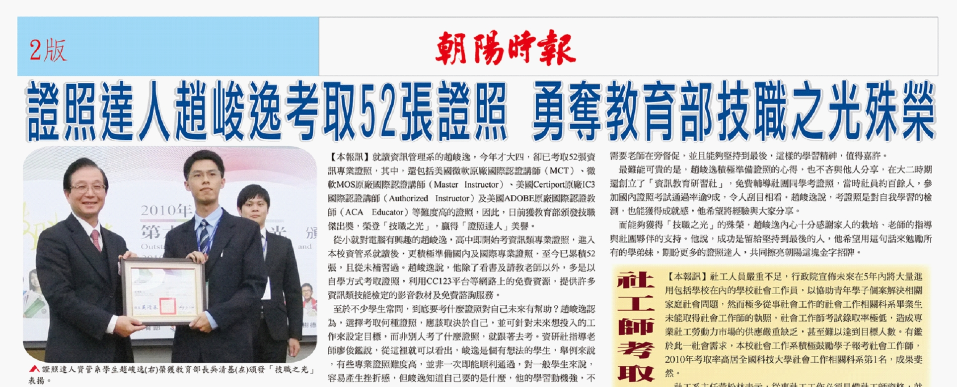

Slide 21
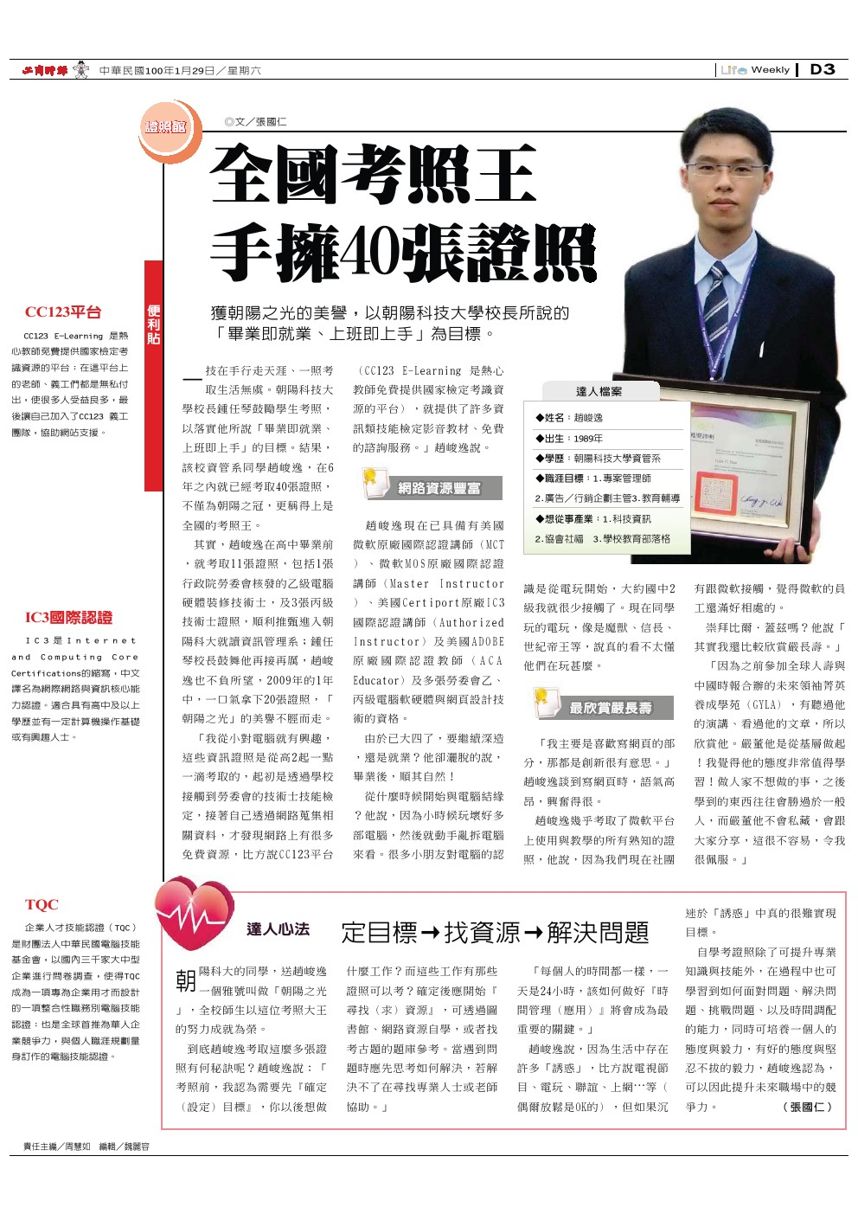

Slide 22
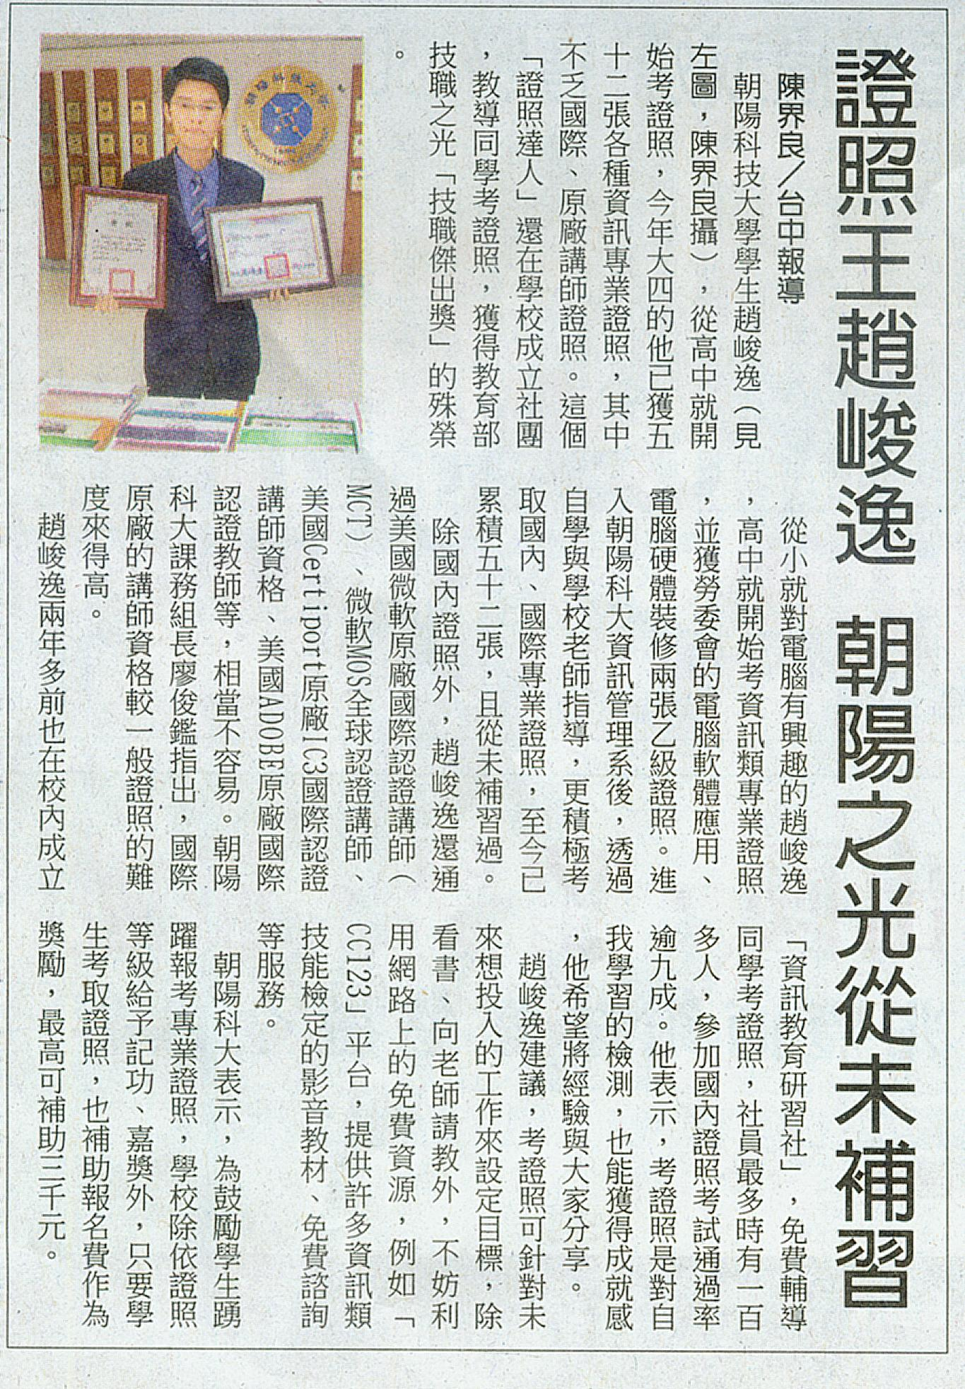
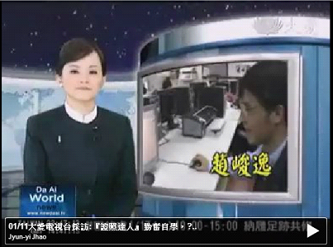

Slide 23
企業用人法則
二分法
  專業人士←→非專業人士
  公立←→私立
  有證照←→無證照
供 需

Slide 24
思考
參考
反思
老師講的
不一定是對的
訓練解決問題能力
創意 創新

Slide 25
0.1震撼
1
1*1*1*1*1*1*1*1*1*1=?
1.1*1.1*1.1*1.1*1.1* 1.1*1.1*1.1*1.1*1.1 =?
0.9*0.9*0.9*0.9*0.9* 0.9*0.9*0.9*0.9*0.9 =?
2.9
0.3
這是一個不斷學習的年代
今天的標竿將可能成為明天的入門檻

Slide 26
活動PART2
左右鄰居自我介紹
1.請同學跟隔壁同學自我介紹。
2.請說出三項正面的話語。
3.感謝同學的回饋。
同學分享感言

Slide 27
交流時間
Q & A

Slide 28
謝謝聆聽

